Slide 1
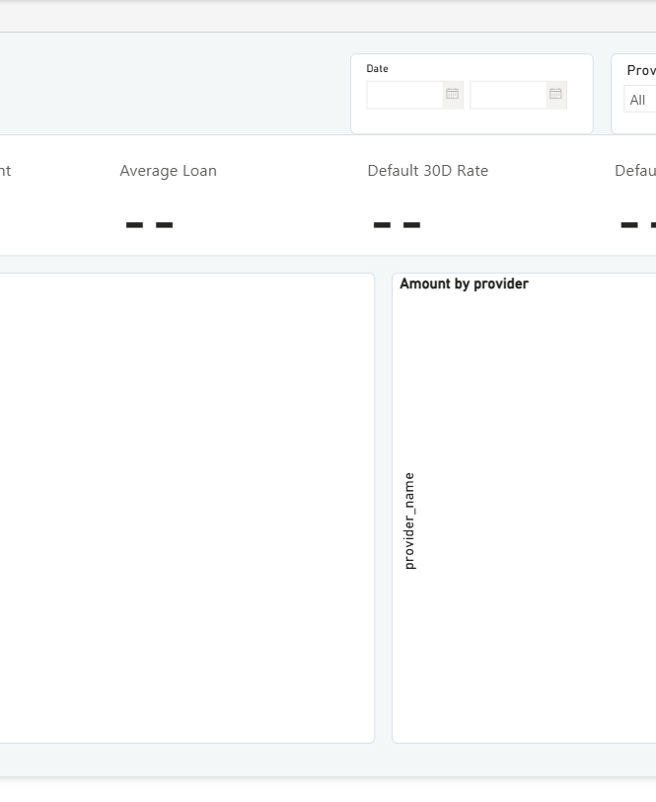
BNPL BIG DATA PLATFORM
Kiến trúc Big Data
và quy trình
xử lý dữ liệu
Batch, streaming, Medallion, Data Quality và bằng chứng P0-P3
27.09.2026
Notes:
Nguồn hình: docs/evidence/powerbi/Overview.png. Phạm vi: code hiện tại, Final Bigdata_Group2.docx và evidence P0-P3.

Slide 2
BNPL BIG DATA
Big Data nằm ở toàn bộ vòng đời dữ liệu
~2M
110K
6
12
Nguồn dữ liệu
End-to-end
Kafka partitions
Spark tests
Synthetic historical dataset
Fact rows đã kiểm chứng
Parallel event transport
Schema, quality, drift, integration
Volume | 2M source; benchmark tới 2M
Velocity | Kafka + Spark micro-batch
Variety | Parquet, JSON, Delta, metrics, prediction
Veracity | Schema, quarantine, DQ, PSI drift
Value | Analytics, BI và risk 30D/90D
Quy mô demo không phải production scale; điểm mạnh là kiến trúc và tính đúng đắn có bằng chứng.
BNPL Big Data Platform
2
Notes:
Nguồn: Final Bigdata_Group2.docx; docs/p0_evidence.md; docs/p1_evidence.md; docs/p3_evidence.md.

Slide 3
BNPL BIG DATA
Hai data path độc lập, một nền tảng dùng chung
BATCH
Historical
source
Staged
Parquet
Bronze
Quality
Gate
Silver
Delta
Gold +
serving
STREAMING
Fake
producer
Kafka
6 partitions
Spark
streaming
Raw Bronze
Shared features
+ models
30D / 90D
predictions
Airflow điều phối batch. Structured Streaming chạy lâu dài. Kafka là transport; MinIO mới là persistent lake.
BNPL Big Data Platform
3
Notes:
Nguồn: README.md, docs/architecture.md và docs/streaming.md.

Slide 4
BNPL BIG DATA
Medallion: raw, trusted và business-ready
BRONZE
Raw Parquet
Audit + replay
QUALITY GATE
PASS / FAIL
Quarantine
SILVER
Canonical Delta
MERGE by transaction
GOLD
Gold Analytics
Gold ML
Transaction fact và deterministic dimensions
PostgreSQL + Power BI serving
Không lưu raw data trong warehouse
Flat feature table cho Spark MLlib
Một feature contract cho training và inference
Model registry, metrics và artifacts
Controlled schema evolution: extra nullable field được ghi nhận, breaking change phải review.
BNPL Big Data Platform
4
Notes:
Nguồn: docs/architecture.md, docs/data_model.md và spark/bnpl_common/schemas.py.

Slide 5
BNPL BIG DATA
Batch DAG biến source thành dữ liệu phục vụ được
1
INGEST
2
TRUST
3
BUILD
4
SERVE
Staged Parquet
Bronze snapshot
Validate
Silver MERGE
DQ metrics
Features
Star Schema
Gold ML
Train + evaluate
PostgreSQL upsert
10 Spark jobs
01 ingest -> 02 validate -> 03 Silver -> 04 DQ -> 05 features -> 06 star schema -> 07 ML features -> 08 train -> 09 evaluate -> 10 load
P0: 100.000 giao dịch end-to-end | P1: 110.000 giao dịch sau incremental batch
BNPL Big Data Platform
5
Notes:
Nguồn: docs/pipeline.md, airflow/dags/bnpl_batch_pipeline.py và docs/p0_evidence.md.

Slide 6
BNPL BIG DATA
Quality Gate giữ lại record lỗi
2 PASS
Silver Delta
EXPLICIT SCHEMA
+ VALIDATION RULES
0
4 INPUT
RECORDS
2 FAIL
Quarantine
record bị
drop âm thầm
Rule bắt buộc
Evidence quality_demo
Transaction ID, date và categorical identifiers
Principal, interest, tenor và installment ranges
Credit score 300-850; duplicate trong batch
Duplicate, invalid date, principal âm
Credit score ngoài miền
valid_record_rate = 0,5
BNPL Big Data Platform
6
Notes:
Nguồn: docs/p0_evidence.md, docs/pipeline.md và spark/bnpl_common/validation.py.

Slide 7
BNPL BIG DATA
Retry cùng batch không tạo duplicate
Cơ chế bảo vệ trạng thái
Bronze
Ghi lại partition cùng source/batch
Silver / Gold
Delta MERGE theo business key
PostgreSQL
Staging + ON CONFLICT upsert
Pipeline
Batch registry lưu trạng thái từng layer
100K + retry = 100K | batch mới = 110K, không phải 210K
BNPL Big Data Platform
7
Notes:
Nguồn: docs/p1_evidence.md. Native chart dùng fact row counts đã kiểm chứng.

Slide 8
BNPL BIG DATA
Hai consumer cho raw và inference
Consumer 1
Raw Bronze
+ Kafka metadata
MinIO
partitioned Parquet
KAFKA
Fake
producer
P0
P1
P2
P3
P4
P5
Consumer 2
Quality + features
+ saved models
PostgreSQL
30D + 90D
Reliability
13.474
26.948
Checkpoint offsets trên MinIO và max offsets per trigger
Watermark 10 phút + dedup trong bounded state
foreachBatch cho Bronze; foreachPartition cho prediction
transactions
predictions
sau compact / restart
2 horizons, 0 duplicate
BNPL Big Data Platform
8
Notes:
Nguồn: docs/streaming.md và docs/p3_evidence.md.

Slide 9
BNPL BIG DATA
Machine Learning là downstream use case
Một feature contract
Historical Gold
Shared
features.py
Streaming event
LR, RF, GBT x 2 horizons
GBT được chọn, nhưng Accuracy cao không che được False Negative
30D bỏ sót 708/955 ca default | 90D bỏ sót 1.013/1.482 ca default
BNPL Big Data Platform
9
Notes:
Nguồn: docs/p0_evidence.md, spark/bnpl_common/features.py và spark/bnpl_common/ml.py.

Slide 10
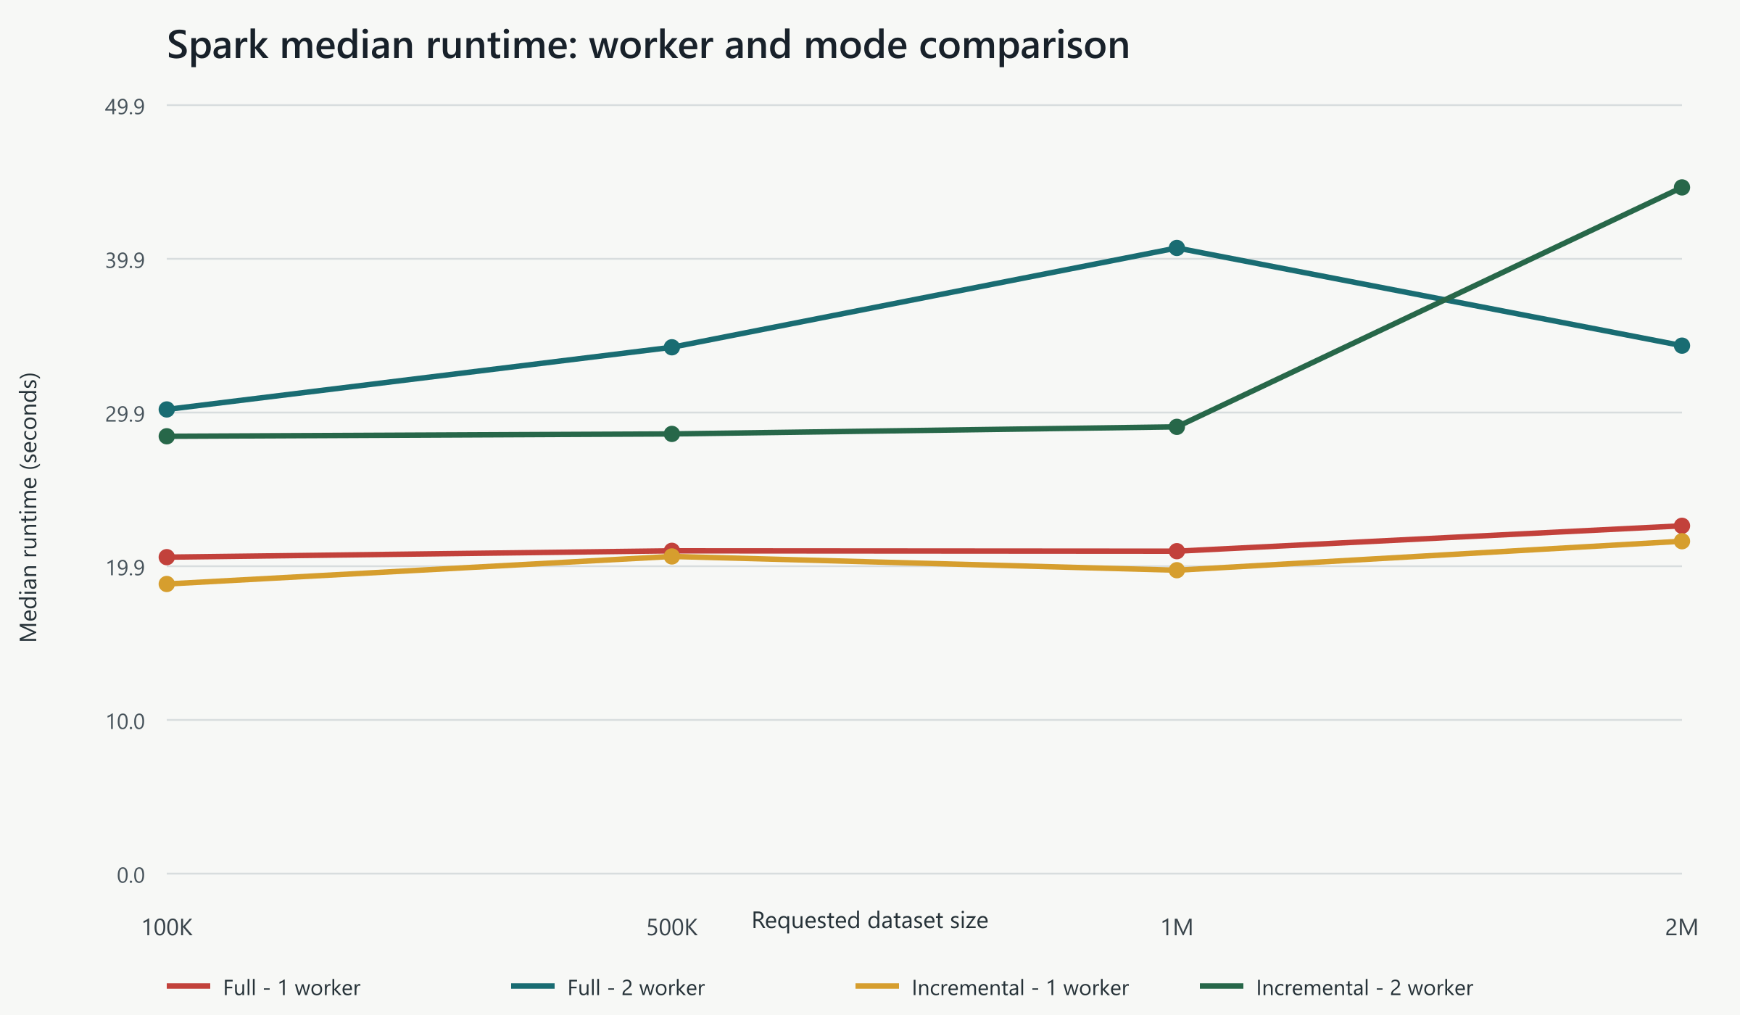
BNPL BIG DATA
Benchmark trên shared host
Ma trận chính
4 sizes: 100K, 500K, 1M, 2M
1 / 2 workers; full / incremental
3 runs + warm-up; dùng median
48 lượt đo chính thức
Cách diễn giải đúng
Hai workers dùng chung CPU, disk, network và MinIO
Startup, shuffle và object write tạo overhead
Chứng minh logical distributed execution, không phải physical scale-out
BNPL Big Data Platform
10
Notes:
Nguồn biểu đồ: docs/evidence/p1/benchmark_runtime.svg. Chi tiết: docs/p1_evidence.md.

Slide 11
BNPL BIG DATA
P3 xử lý bottleneck thật của data platform
Vấn đề | Nâng cấp | Bằng chứng
Driver ingest | Staged Parquet + distributed read | 100 rows, 100 pass
Kafka parallelism | 6 partitions | Predictions từ P0-P5
Driver collect | foreachPartition + batch upsert | 26.948 rows, 0 duplicate
Small files | Offline compaction | Bronze 15 -> 6 files
Data drift | PSI cho 8 features | Stable / Moderate / Significant
Benchmark | Phase-level timing | Cold source read là bottleneck
Drift ban đầu xác nhận generator cũ tạo training-serving skew
Loan size PSI 2,488 | State 1,162 | Credit band 0,440
BNPL Big Data Platform
11
Notes:
Nguồn: docs/p3_evidence.md, spark/jobs/12_monitor_data_drift.py và spark/jobs/13_lake_maintenance.py.

Slide 12
BNPL BIG DATA
Thông điệp chốt khi bảo vệ
ĐÃ CHỨNG MINH
PHẢI NÓI ĐÚNG
CÒN THIẾU
Batch + streaming end-to-end
Quality gate và quarantine
Incremental retry không duplicate
6 partitions và 2 horizons
12 Spark tests pass
Synthetic data
Logical distributed processing
Shared-host benchmark
ML là downstream use case
Recall default còn thấp
Physical multi-node test
Full 2M unique end-to-end
Kafka throughput matrix
Late-event automated test
Rerun PSI với traffic mới
Batch tạo trusted data và model; Kafka + Spark xử lý giao dịch mới cho dự đoán 30D / 90D gần thời gian thực.
BNPL Big Data Platform
12
Notes:
Nguồn tổng hợp: Final Bigdata_Group2.docx, checklist.md và docs/p0_evidence.md tới docs/p3_evidence.md.

